Slide 1
Всероссийский фестиваль профессиональных педагогических сообществ
«В царстве русского языка»
Презентация лепбокса
«Кем быть?»
по ранней профориентации
детей дошкольного возраста
в мире профессий
машиностроения
Подготовили: Стеблева Т.В., учитель-логопед
Павлова Т.Г., учитель-логопед
МБДОУ детского сада № 64
г.Новочеркасск,2023г.

Slide 3
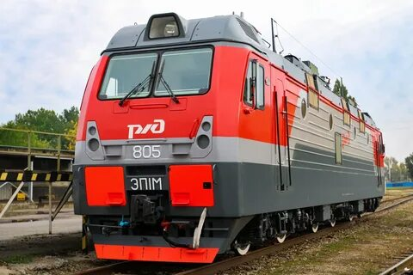
С помощью этого пособия дети становиться заинтересованными, поскольку не видят его содержания.
Главное условие - вся информация, должна соответствовать определенной теме.
ЛЭПБОКС – это интерактивная тематическая коробка – сюрприз
1
Познавательный
раздел
2
Развитие
лексико – грамматических
категорий
3
Совершенствование
фонематических
процессов
4
Развитие
связной речи
5
Совершенствование
навыков чтения
6
Развитие
психических
процессов

Slide 4
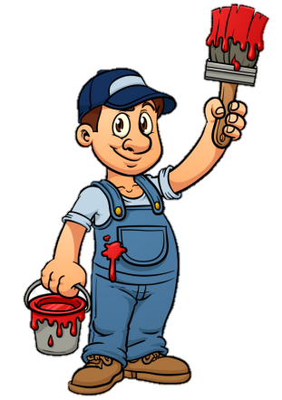
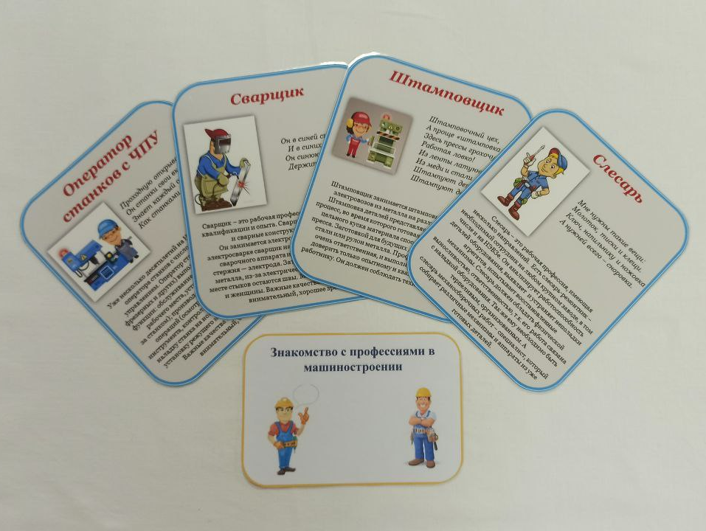
Знакомство с профессиями
в машиностроении
Карточки «Профессии завода НЭВЗ»
Пальчиковая гимнастика
Игры на координацию речи с движением
Стихи
Загадки
Фрезеровщик склонился над умным станком, тонкая стружка бежит ручейком.

Slide 5
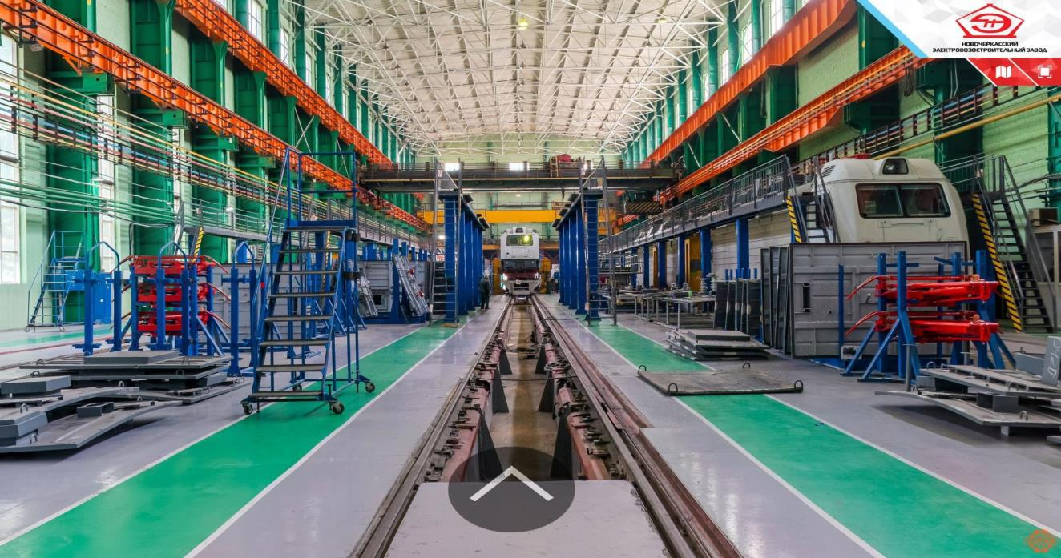
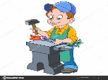
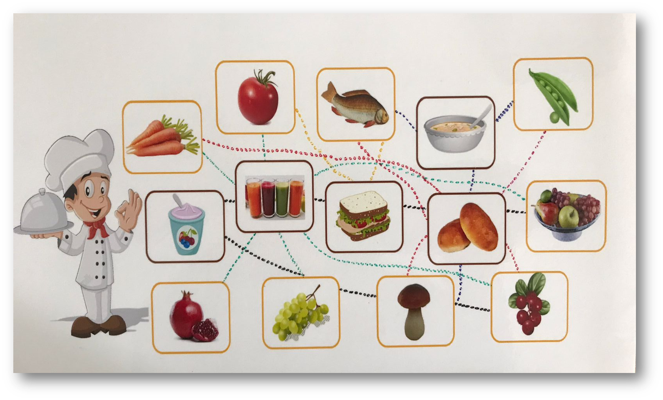
Цель: закрепление всех лексико-грамматических категорий речи, отработка предлогов, автоматизация звуков, ориентировка в пространстве.
2
5
Игры – бродилки
В магазине
Экскурсия по заводу
В столовой
Собери инструменты
Помоги уборщику
Инструменты

Slide 6
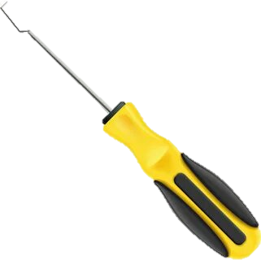
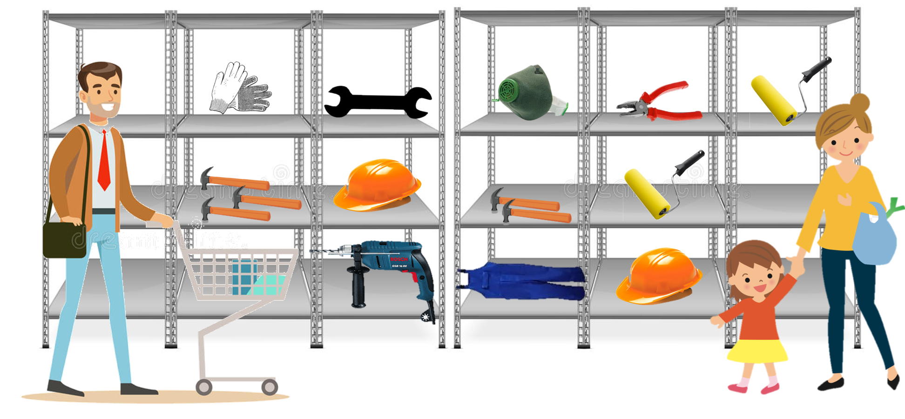

Slide 7
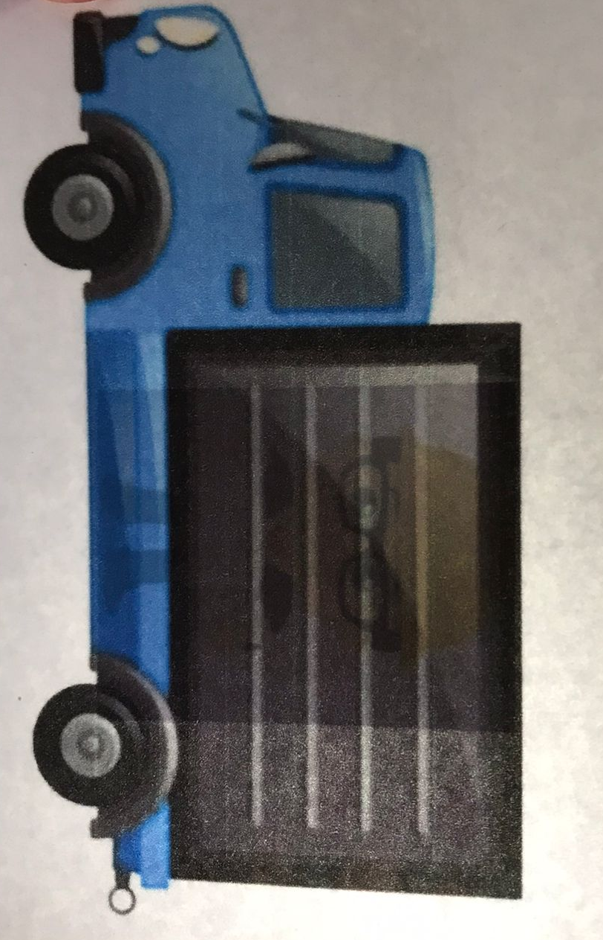
«Игры с фонариком»
Цель: закрепление пройденного материала, отработка предлогов, лексико-грамматических категорий речи. Формирование представлений о профессиях и орудиях труда в машиностроении.

Slide 8
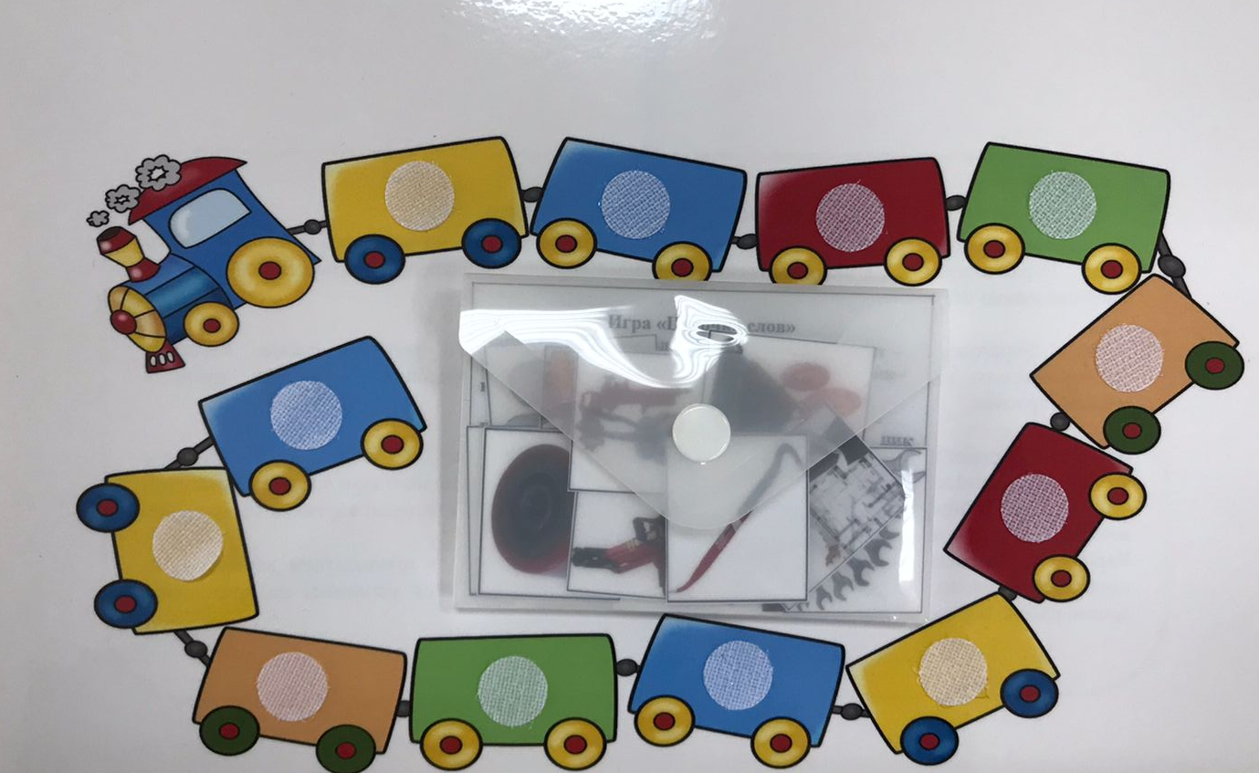
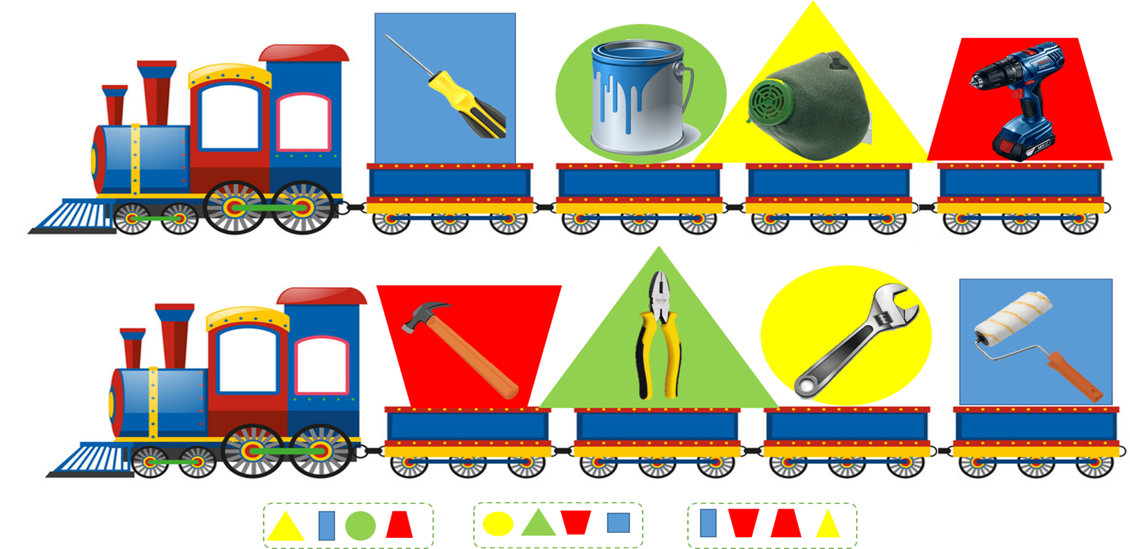
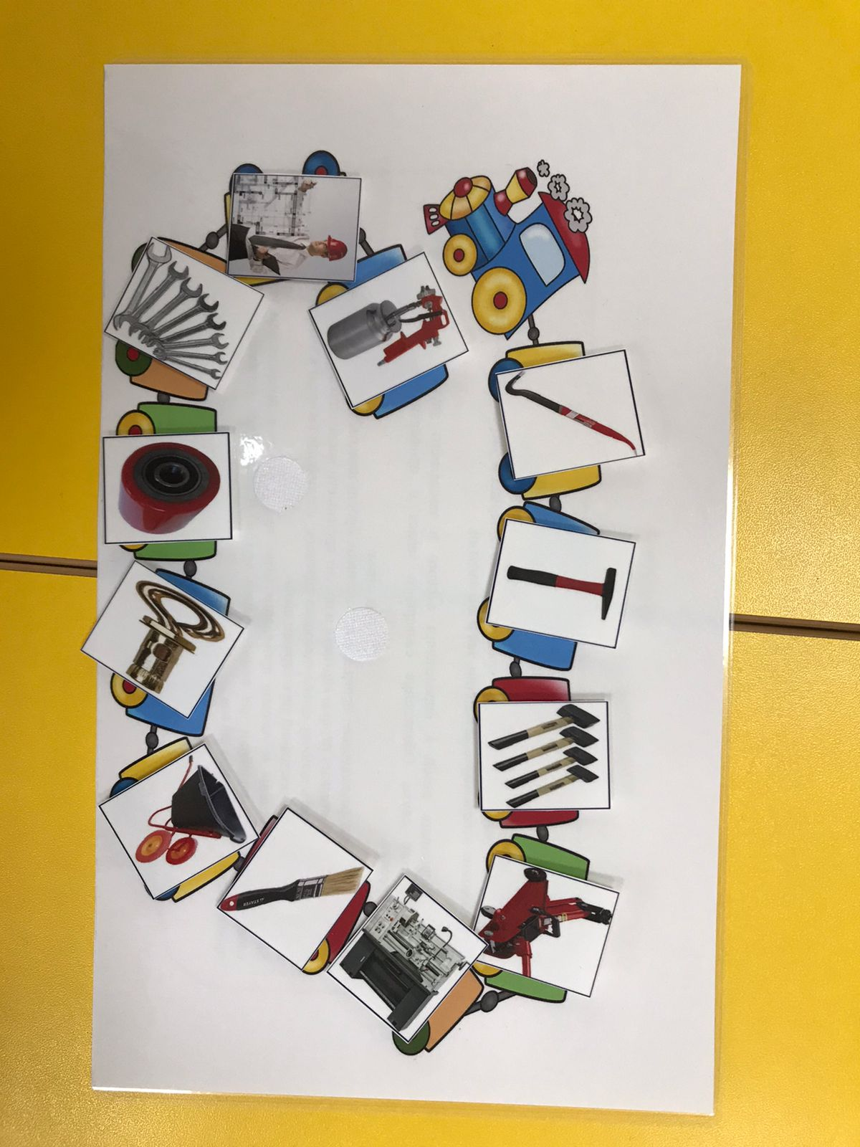
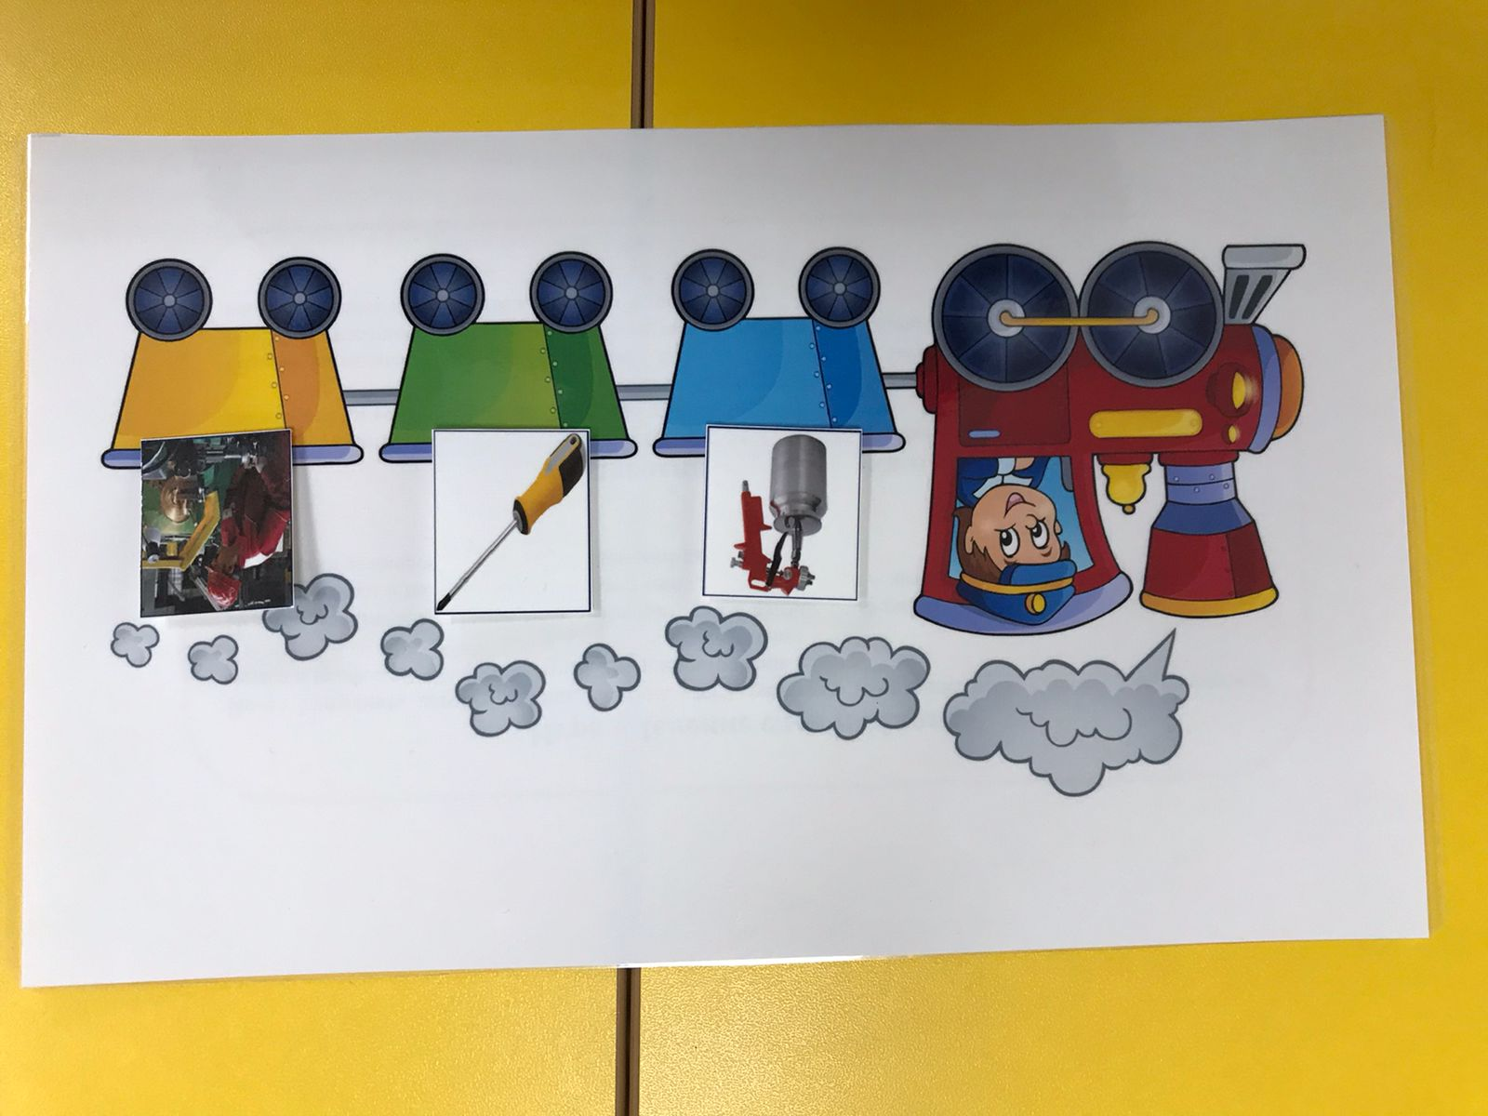
Цель: Упражнять детей в определении первого и последнего звука в словах; в делении слов на слоги. Развитие фонематического слуха, мышления, обогащение словарного запаса о профессиях и орудиях труда в машиностроении.
«Выделение место звука в слове»
«Паровозик - помощник»
«Цепочка слов»
Например: Лом – молоток – кувалды – домкрат – токарный станок – кисть – тачка – анкер – ролик – ключи – инженер – распылитель
«Деление слов на слоги»

Slide 9
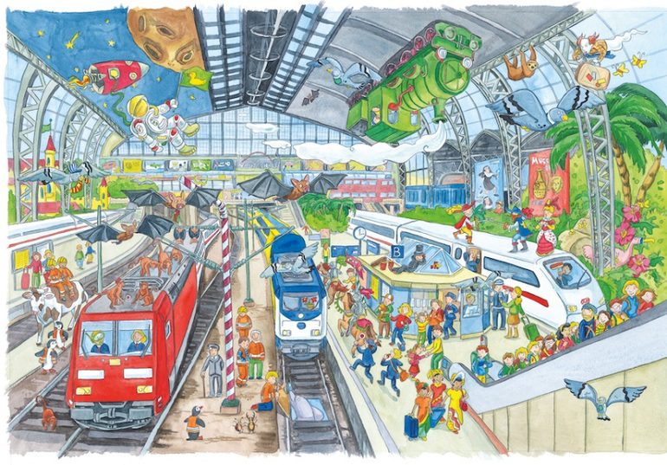
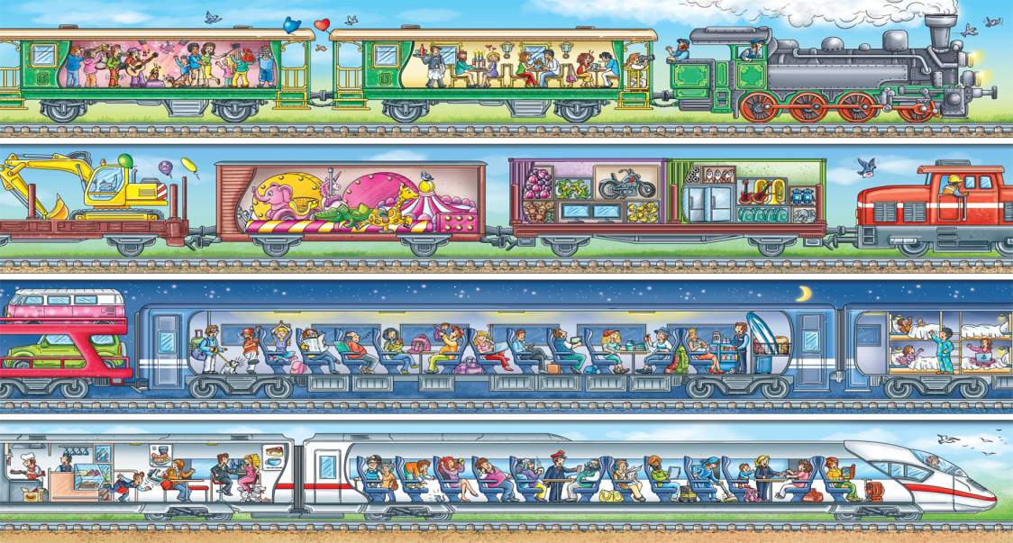
Основная функция СВЯЗНОЙ РЕЧИ – коммуникативная.
Она осуществляется в двух основных формах – диалог и монолог
«Виммельбух» – это книга для рассмотрения, которая не содержит текст. В переводе с немецкого – «изобилующая, мельтешащая книга»
Виммельбух – это универсальный инструмент для развития речи.

Slide 10
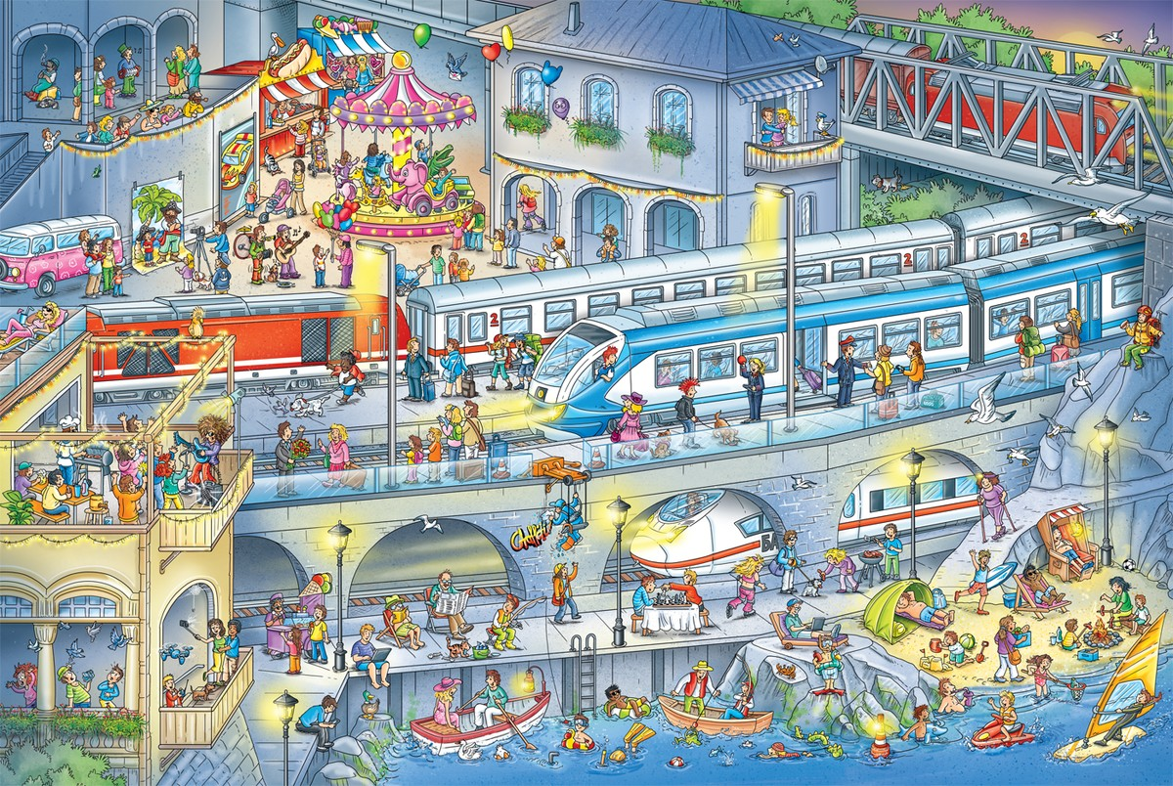

Slide 11
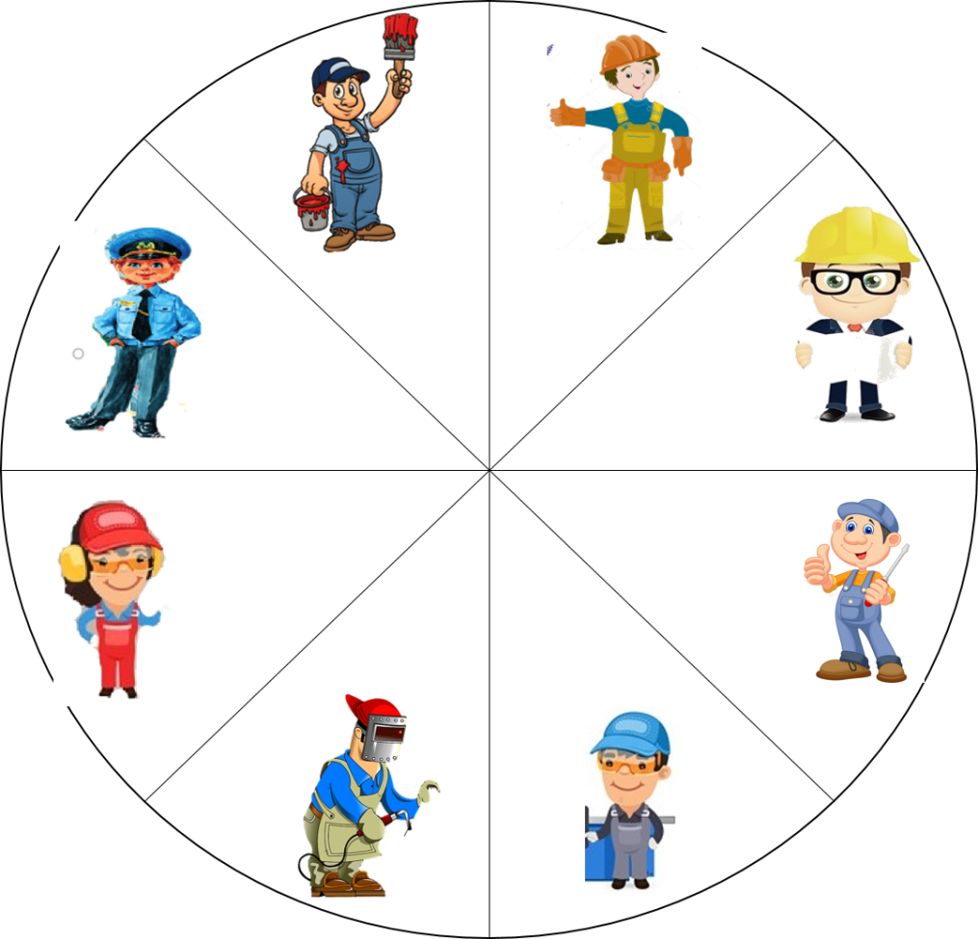
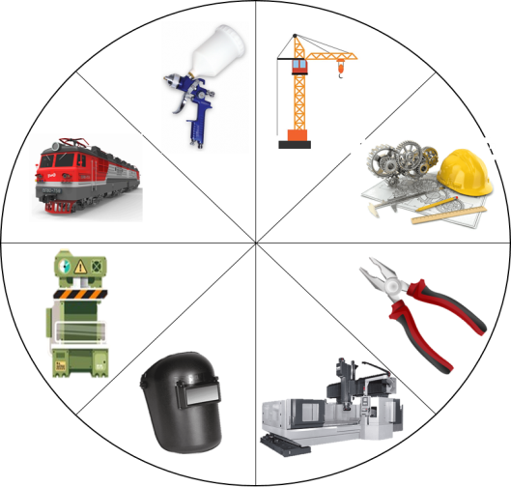
Иллюстрации виммельбух
Игра «Круги Луллия»
Игра «Рассказ-описание по схеме»
Тексты для пересказа с картинками
формировать представление о профессиях и орудиях труда в машиностроении
вызывать интерес к разным профессиям
обогащать словарный запас детей
развивать грамматическую структуру речи
развивать монологическую и диалогическую формы речи

Slide 12
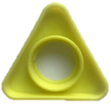
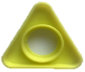
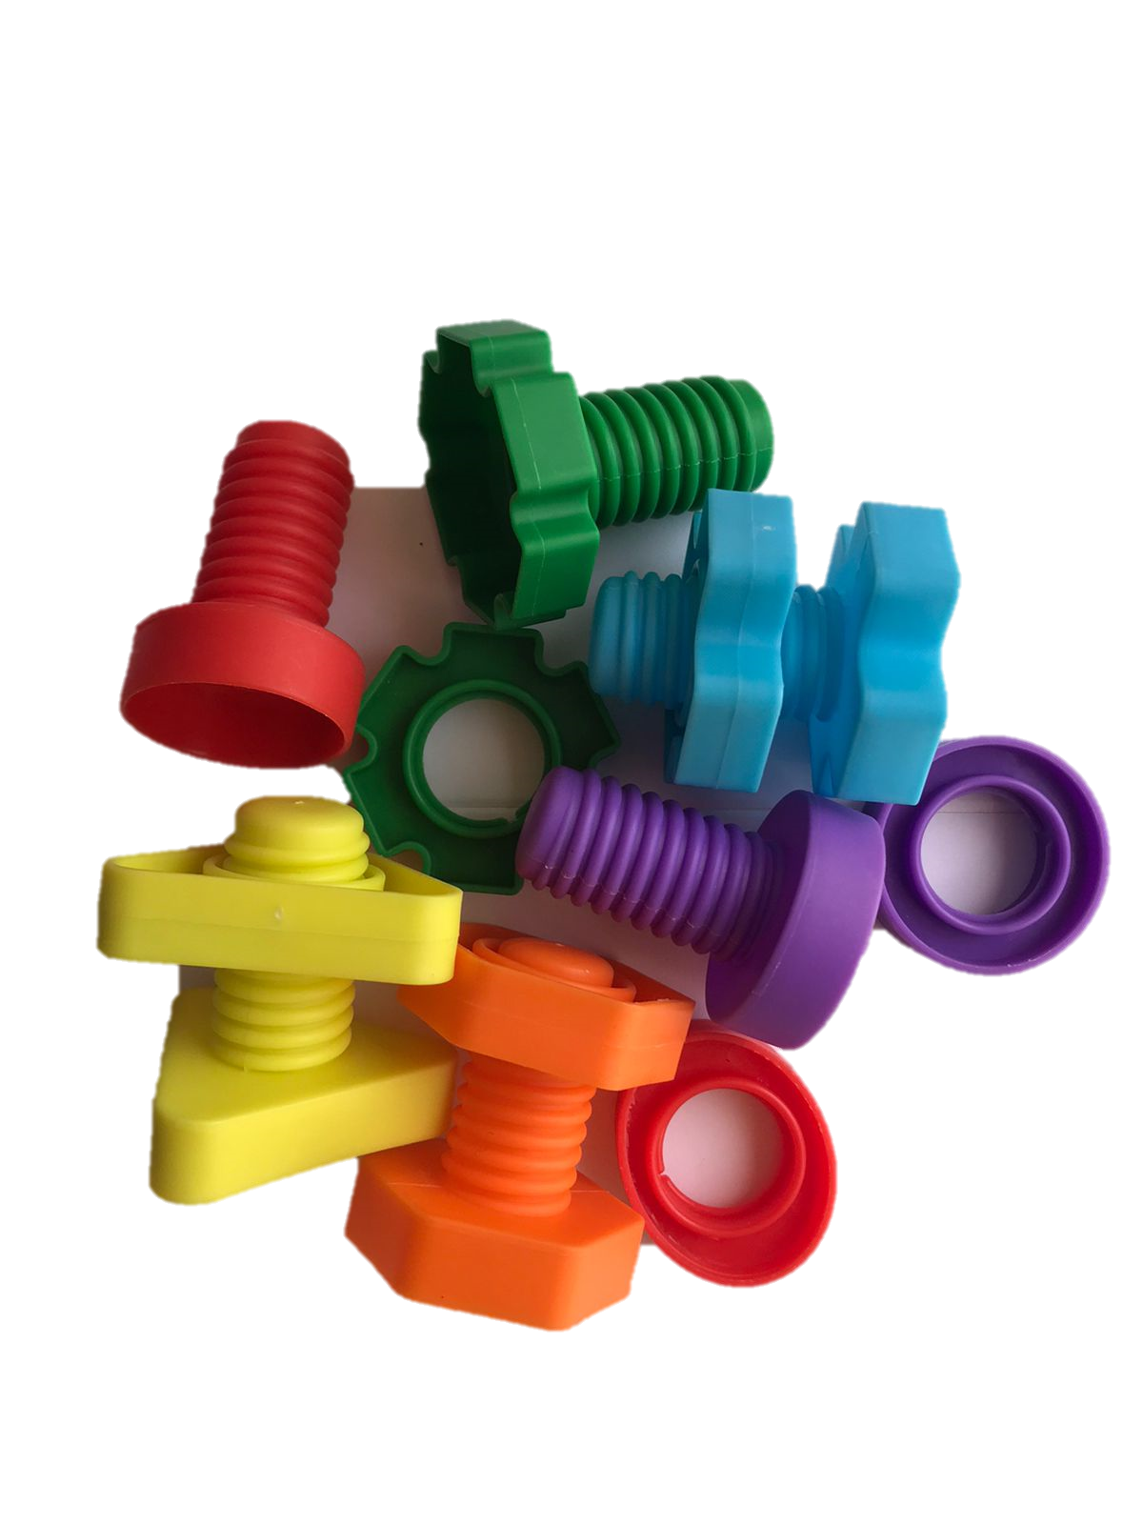
Главная задача игр – совершенствование навыков чтения.
Также игры развивают пространственное мышление, зрительное восприятие, внимание, память. Обучают умению анализировать, делать логические выводы.
2
С
«Собери зашифрованное слово»
Игра – домино «Паровозик»
Филворды
Ребусы
Шифры
Собери гайки и болты
4
А
1
Т
6
О
3
Н
5
К

Slide 13
Игра «Ребусы»
Цель: Упражнять детей в умении разгадывать ребусы, упражнять в слоговом синтезе, развивать логическое мышление и зрительную память
Игра «Шифр»
Цель: Развивать память, внимание, логическое мышление, фонематический слух. Закреплять умение выделять первый звук в слове, навык чтения, звукобуквенный анализ.
Игра «Филворд»
Цель: Развивает интеллект, сообразительность, логику и зрительную память.

Slide 14
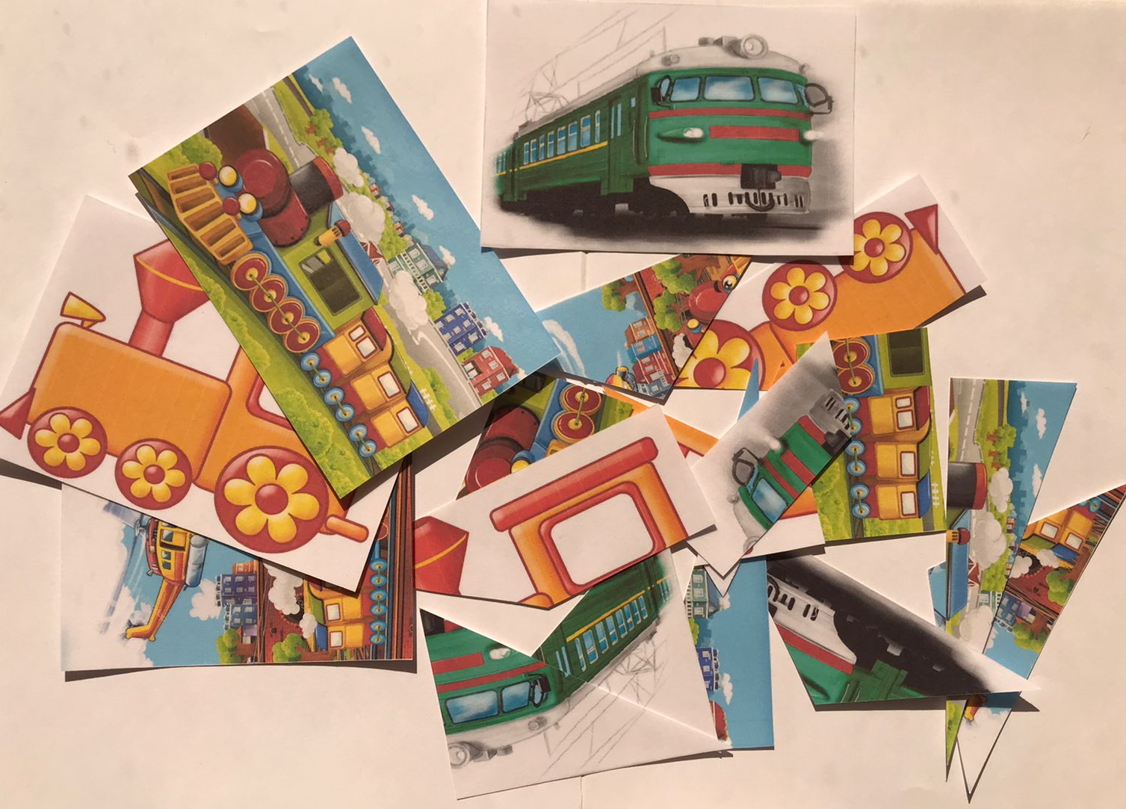
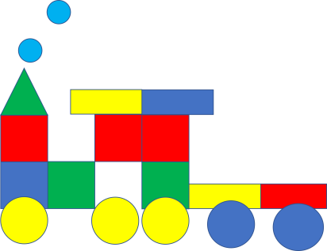
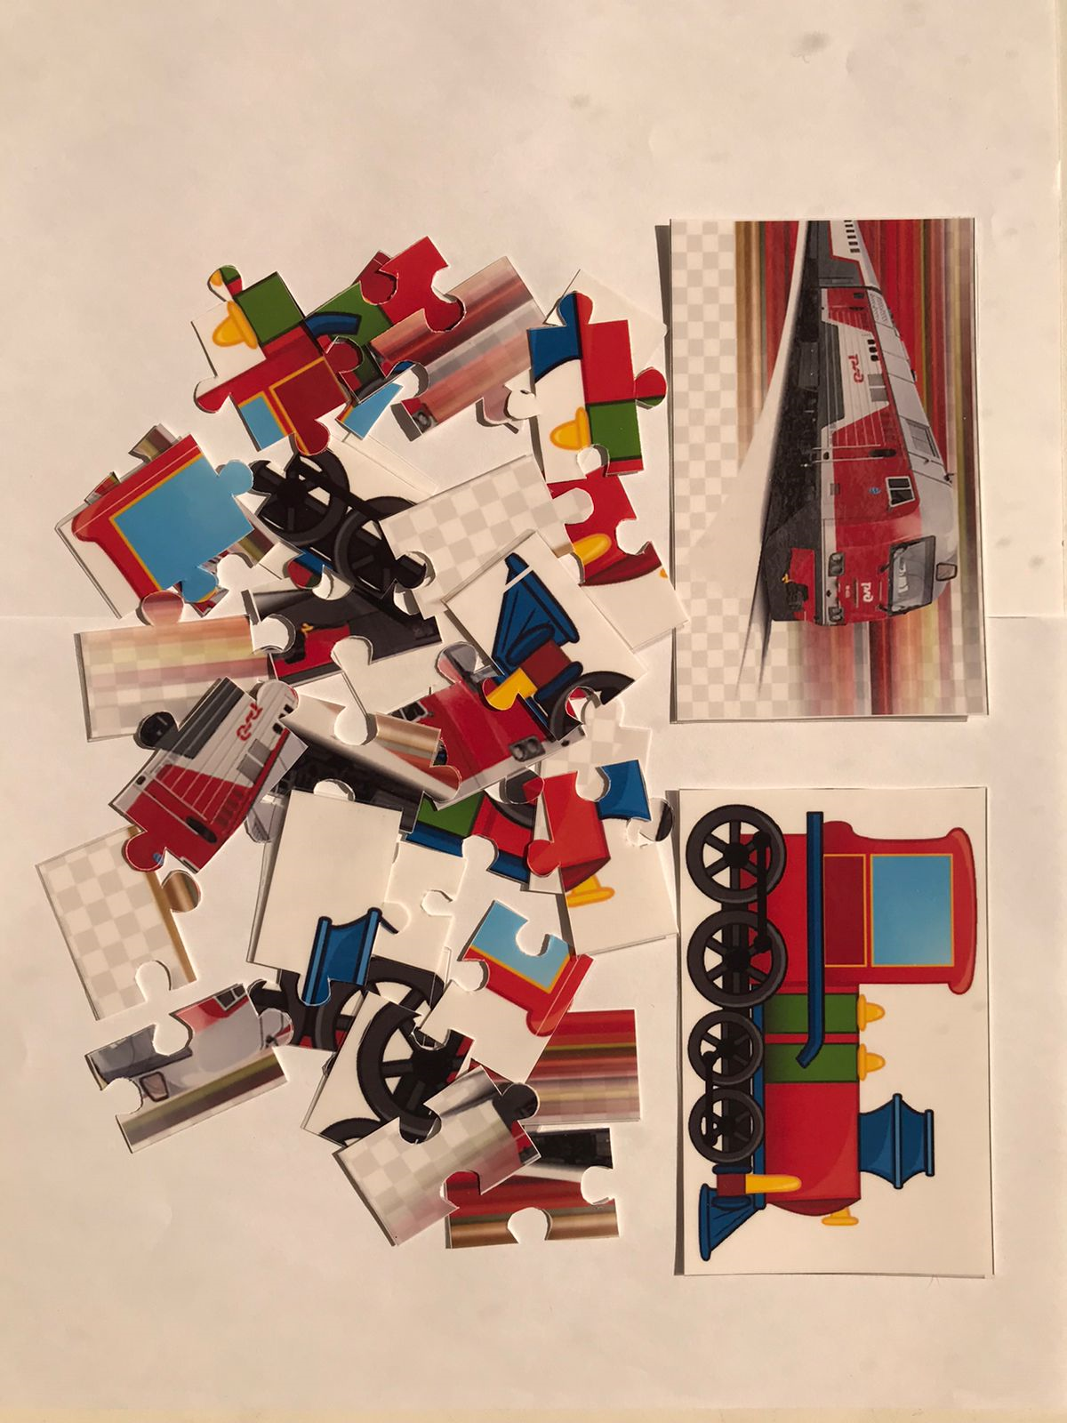
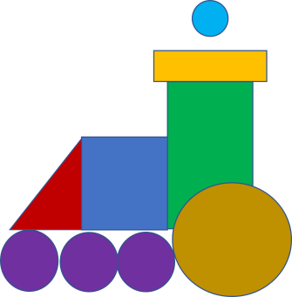
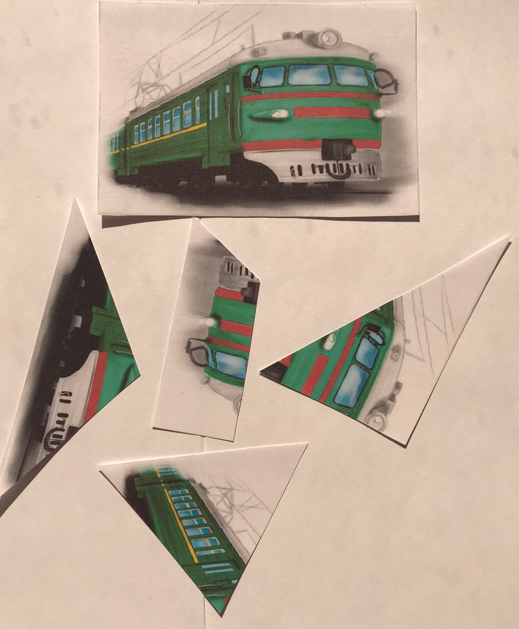
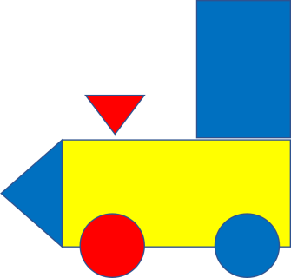
Цель игр: Формировать у детей представление о целостном образе предмета, развивать зрительное восприятие, мышления, воображение. Формировать представление о профессиях и о орудиях труда в машиностроении, обогащать словарный запас детей.
Игра «Конструктор из
геометрических фигур»
Игра «Собери картинку»
Игра «Пазлы»

Slide 15
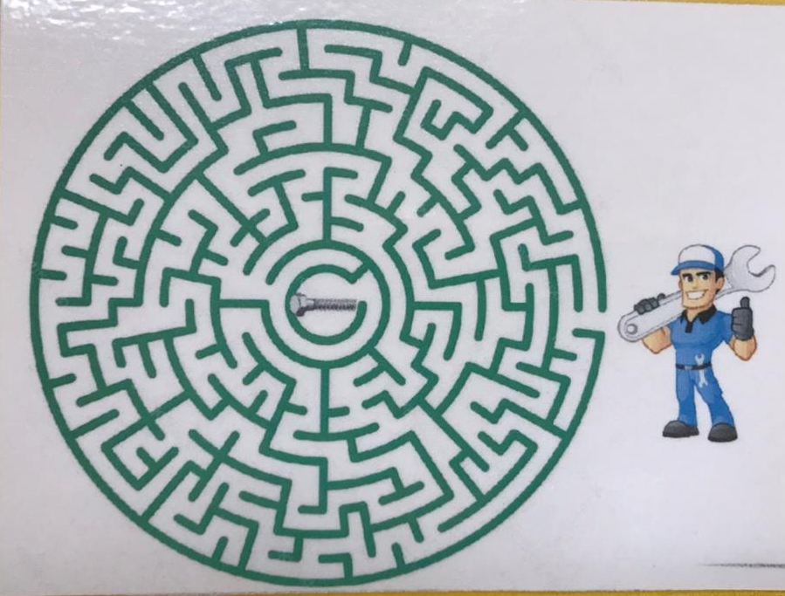
Цель игр: Развитие глазомера и мелкой моторики у детей. Развитие внимания, воображения, творческих способностей.
Игра «Раскраски»
Игра «Продолжи узор»
Игра «Зашумленные фигуры»

Slide 16
Большое значение в формировании образа мира ребёнка имеет игра. Именно в игре закладываются первые основы профессиональной деятельности… Образно говоря, детская игра – это профориентатор ребёнка.
А.Г. Асмолов

